Slide 1
Lanford Gabriel Murillo
Diego Artavia Chacón

Slide 2
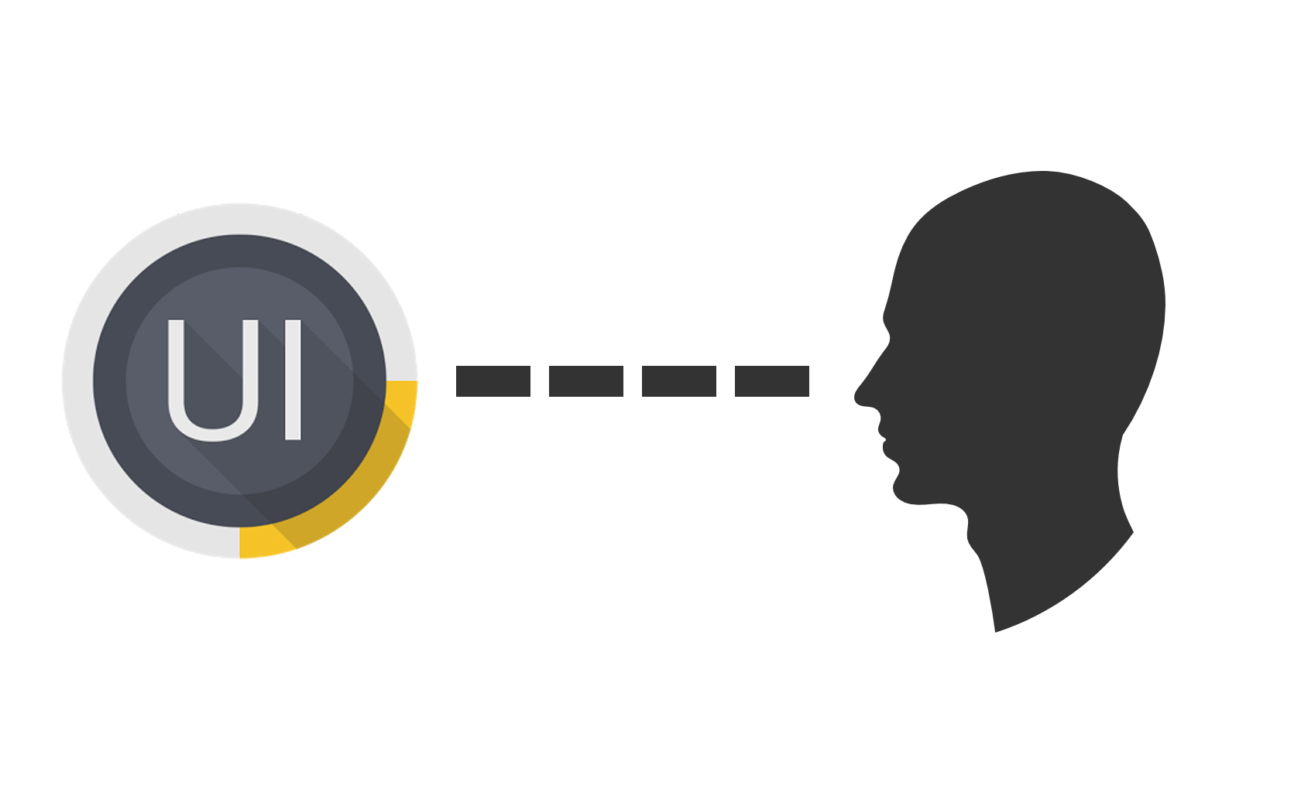

Slide 3
"Un buen diseño de interfaz, inicia con una buena comprensión de las personas, que es lo que les gusta, cual es el objetivo que tienen y como van a interactuar con la herramienta que estén utilizando"

Slide 4
Entre más sepamos de las personas, y más nos identifiquemos con ellas, podremos diseñar de interfaces de manera más efectiva.

Slide 5
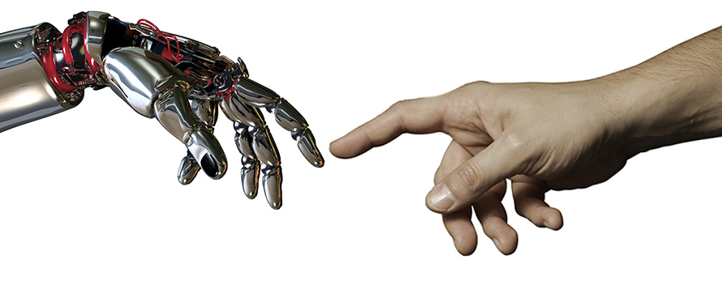

Slide 6
Cada vez que alguien utiliza una aplicación o producto digital, se lleva a cabo una conversación de tipo usuario-producto.
Nosotros como diseñadores de UI, debemos crear el
"guión" de esa conversación, o al menos definir los términos en los que se llevará a cabo.

Slide 7
En caso de crear el guión de dicha conversación, hay entender muy bien el lado humano.
Cuales son los motivos e intenciones del el usuario y que vocabulario de palabras, iconos o gestos espera.

Slide 8
Conoce tus usuarios , porque no son como tu!

Slide 9
Todos los que utilizamos una herramienta ya sea
software o de otro tipo, lo hacemos con un motivo.

Slide 10
Encontrar a algún hecho u objeto
Aprender algo
Realización de una transacción
Control o monitoreo algo
La creación de algo
Conversar con otras personas
Ser entretenido

Slide 11


Slide 12
El primer paso en el diseño de una interfaz es averiguar lo que los usuarios están tratando de lograr realmente.
Rellenar un formulario, por ejemplo, es casi nunca un objetivo en sí mismo , las personas sólo lo hacen porque están tratando de comprar algo en línea , renovar su licencia de conducir , o instalar el software.
El motivo real es la realización de algún tipo de transacción.

Slide 13
Hacer las preguntas correctas ayuda a conectar los objetivos del usuario con el proceso de diseño .
Los clientes normalmente te hablan en soluciones deseadas , no de necesidades y problemas.

Slide 14
Cuando un usuario o cliente dice que quiere una cierta característica , hay que preguntar "¿por qué?" la quiere, para determinar su objetivo inmediato .
Luego de la respuesta a esta pregunta , pregunta "¿por qué?" de nuevo. Sigue preguntando hasta llegar más allá de los límites del problema de diseño inmediato.

Slide 15
Es engañosamente fácil de modelar los usuarios como una única entidad- sin rostro " Pero esto no hará que los usuarios reflejen la realidad de lo que necesitan.

Slide 16
Para hacer bien el diseño, se necesita tomar muchos factores "más suaves" en cuenta: reacciones , preferencias, contexto social , creencias y valores.
Todos estos factores podrían afectar el diseño de una aplicación o sitio.
Entre estos factores más suaves , es posible que la función crítica o factor de diseño que hace que su aplicación más atractiva y exitosa. Por eso, debemos enfocarnos en lo que el usuario realmente siente y necesita.

